Slide 1






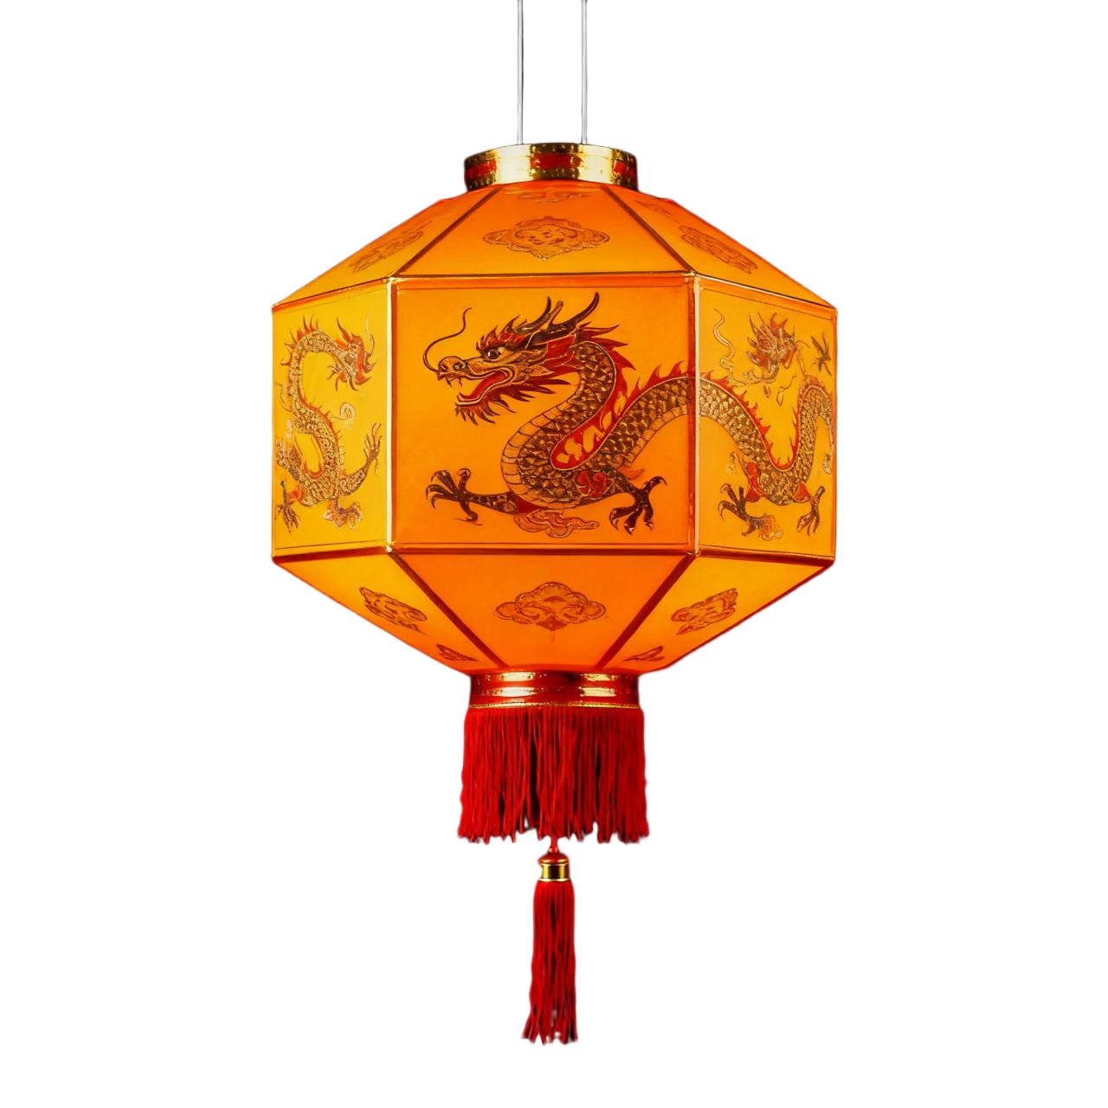







人教版物理九年级培优精做课件
13.3 内能 同步练习题
班级：________ 姓名：________ 得分：________
本套习题针对人教版九年级物理13.3《内能》设计，聚焦内能的概念、影响因素、改变内能的两种方式等核心考点，梳理易错知识点，适配课后巩固与课堂检测，夯实基础重难点。
一、填空题（每空2分，共26分）
1. 物体内部所有分子热运动的动能和分子势能的总和，叫做物体的________，一切物体在任何温度下都________（选填“有”或“没有”）内能。
2. 内能的国际单位是________。物体的内能大小与________、质量、状态、物质种类有关。
3. 同一物体，温度升高，内能________；温度降低，内能________。
4. 改变物体内能的两种基本方式：________和________。
5. 热传递改变内能的实质是________的转移；做功改变内能的实质是________的转化。
6. 冬天搓手取暖是通过________的方式改变内能；用热水袋取暖是通过________的方式改变内能。
二、选择题（每题4分，共32分）
7. 下列关于内能的说法正确的是（）
A. 0℃的冰块内能为零 B. 温度高的物体内能一定大
C. 一切物体都有内能 D. 物体体积越大，内能一定越大
8. 下列现象中，属于做功改变物体内能的是（）
A. 晒太阳取暖 B. 烧水煮饭 C. 钻木取火 D. 热敷暖身
9. 关于温度、内能、热量的关系，下列说法正确的是（）
A. 物体温度升高，内能一定增加 B. 物体内能增加，温度一定升高
C. 物体吸收热量，温度一定升高 D. 温度高的物体，含有的热量多
10. 用打气筒给自行车打气，筒壁发热，主要原因是（）
A. 热传递使筒壁内能增大 B. 对气体做功，内能增大
C. 空气温度升高自然发热 D. 以上说法都不对
11. 下列实例中，通过热传递改变内能的是（）
A. 反复弯折铁丝变热 B. 锯木头锯条发烫
C. 冰块在阳光下融化 D. 双手互搓发热
12. 一块冰熔化成水的过程中，下列说法正确的是（）
A. 温度不变，内能不变 B. 温度不变，内能增加
C. 温度升高，内能增加 D. 温度降低，内能减少
13. 下列关于热量的说法正确的是（）
A. 热量是物体具有的能量 B. 热量是过程量，只能吸放热描述
C. 高温物体比低温物体热量多 D. 物体内能越大，热量越多
14. 两个物体发生热传递的条件是（）
A. 质量不同 B. 温度不同 C. 内能不同 D. 状态不同
三、简答题（每题8分，共16分）
15. 请辨析：“物体温度为0℃时，内能为零”这句话是否正确，并说明理由。
16. 快速弯折铁丝数次，铁丝弯折处会明显发热，请用内能相关知识解释该现象。
四、综合填空题（每空3分，共26分）
17. 梳理内能改变方式：
（1）冬天对手哈气取暖，是通过________改变内能，此过程能量________（选填“转移”或“转化”）。
（2）火箭升空时，外壳与空气摩擦发热，通过________改变内能，机械能转化为________能。
18. 分析温度、内能、热量关系：
（1）物体温度升高，内能________，________（选填“一定”或“不一定”）吸收热量。
（2）晶体熔化时，持续吸热，温度________，内能________。
参考答案与解析
一、填空题
1. 内能；有 2. 焦耳（J）；温度 3. 增大；减小 4. 做功；热传递 5. 能量；能量 6. 做功；热传递
二、选择题
7.C 8.C 9.A 10.B 11.C 12.B 13.B 14.B
三、简答题
15. 答：不正确。一切物体的分子都在不停地做无规则运动，分子始终具有动能和势能，因此一切物体在任何温度下都具有内能，0℃的冰块同样具有内能。
16. 答：反复弯折铁丝，人对铁丝做功，将机械能转化为铁丝的内能，使铁丝内能增加、温度升高，因此弯折处会发热。
四、综合填空题
17.（1）热传递；转移 （2）做功；内
18.（1）增大；不一定 （2）不变；增大
第十三章 内能
13.3 内能
授课教师： .
班 级： 9年级（ ）班 .
时 间： .

Slide 2

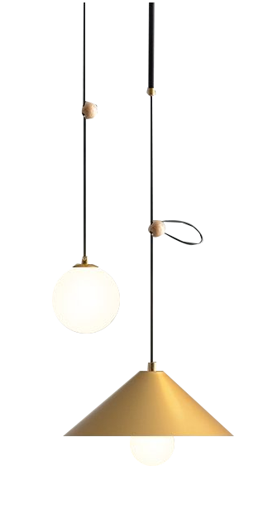
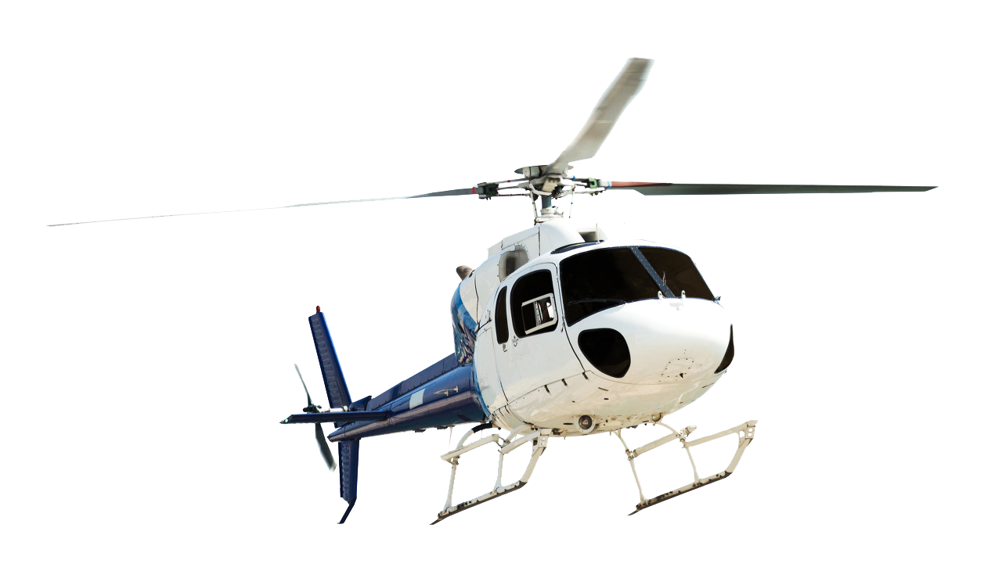


学习目标
1.知道内能的初步概念及内能跟温度的关系。
2.知道做功和热传递都可以改变物体的内能
3.温度、内能和热量的区别与联系。(难点)

Slide 3
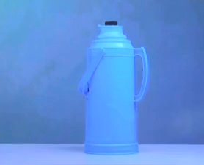
新课导入
观看视频，注意看视频中的瓶塞，发生了什么现象？你们见过这种现象吗？
现象：瓶塞弹起来了
弹起来的瓶塞具有机械能
是谁让瓶塞弹起来的？
瓶内水蒸气推动瓶塞做了功
表明：瓶内的水蒸气具有能量
这种能量是什么能量呢？

Slide 4

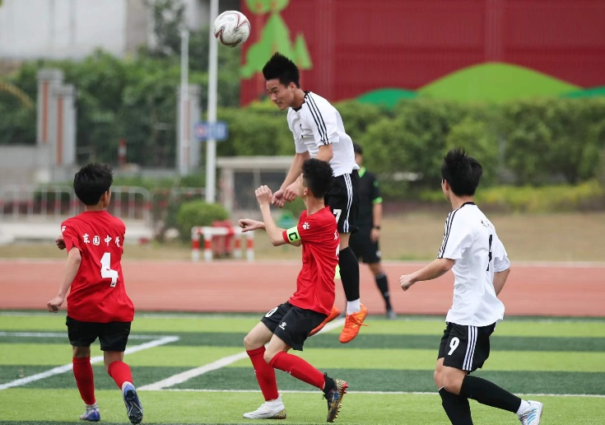
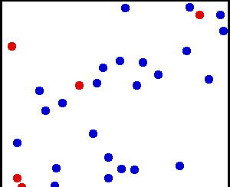
进行新课
运动的分子也具有动能
1
知识点
内能
1.分子动能和分子势能
运动的足球具有动能
类 比
运动的分子呢?
分子动能：构成物质的分子在不停地做热运动，运动的分子所具有的动能，叫作分子动能。
温度越高，分子热运动的速度越大，它们的动能也就越大。

Slide 5

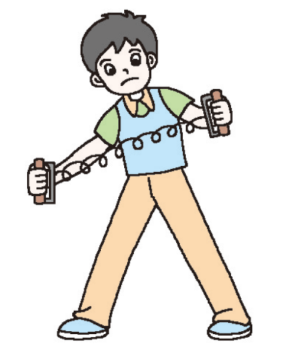
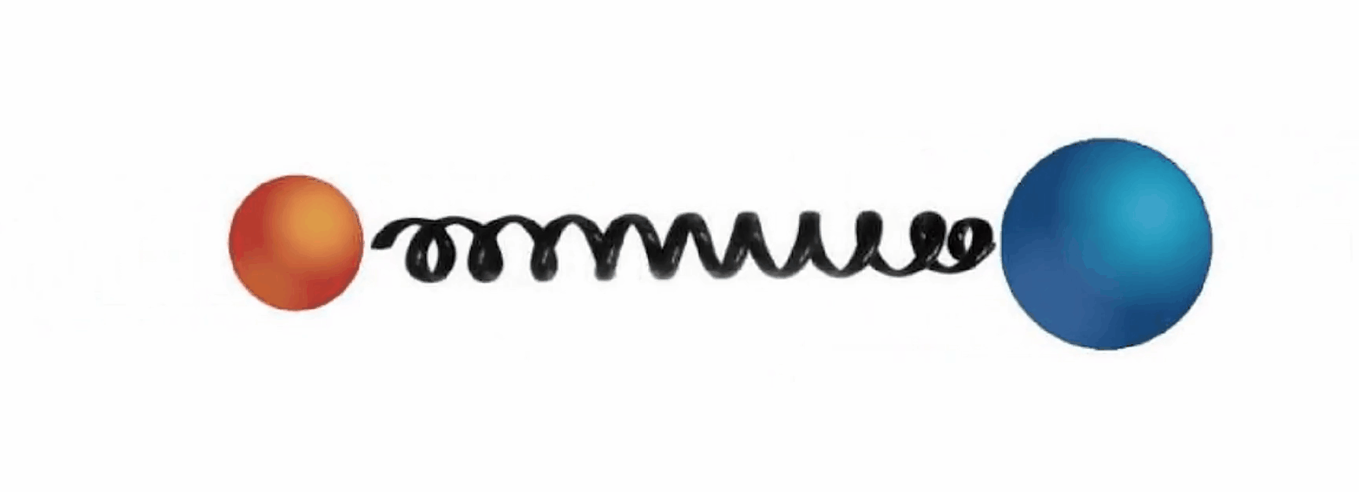
互相吸引（或排斥）的分子也具有势能
类 比
弹簧形变时具有势能
分子间相吸引和排斥，分子之间有势能吗？
分子势能：由于分子之间存在相互作用的引力和斥力，所以分子也具有势能，这种势能叫作分子势能。

Slide 6
2.内能
内能=分子动能+分子势能
定义：
构成物体的所有分子，其热运动的动能与分子势能的总和，叫作物体的内能。
单位：
焦耳（J）
各种形式能量的单位都是焦耳
对内能的理解：
①内能是指物体的内能，不能说分子具有内能。
②内能具有不可测量性，即不能准确地知道一个物体内能的具体数值，但可以比较两个物体内能的大小。

Slide 7
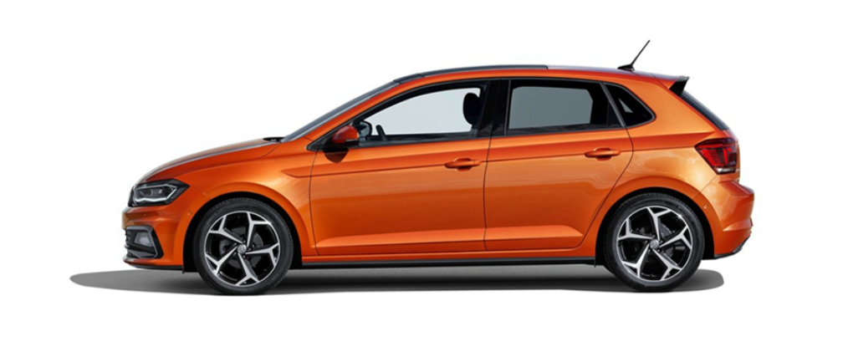
在下图所示的过程中，足球具有哪些能量？
机械能
动能、
重力势能、
弹性势能
内能
分子动能、
分子势能
内能是不同于机械能的另一种形式的能
静止在水平地面的小汽车具有哪些能量？
机械能为零
动能为零、
重力势能为零
所有分子都在不停地做无规则运动
内能不为零

Slide 8

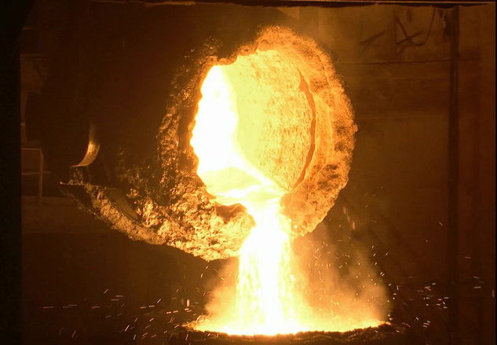
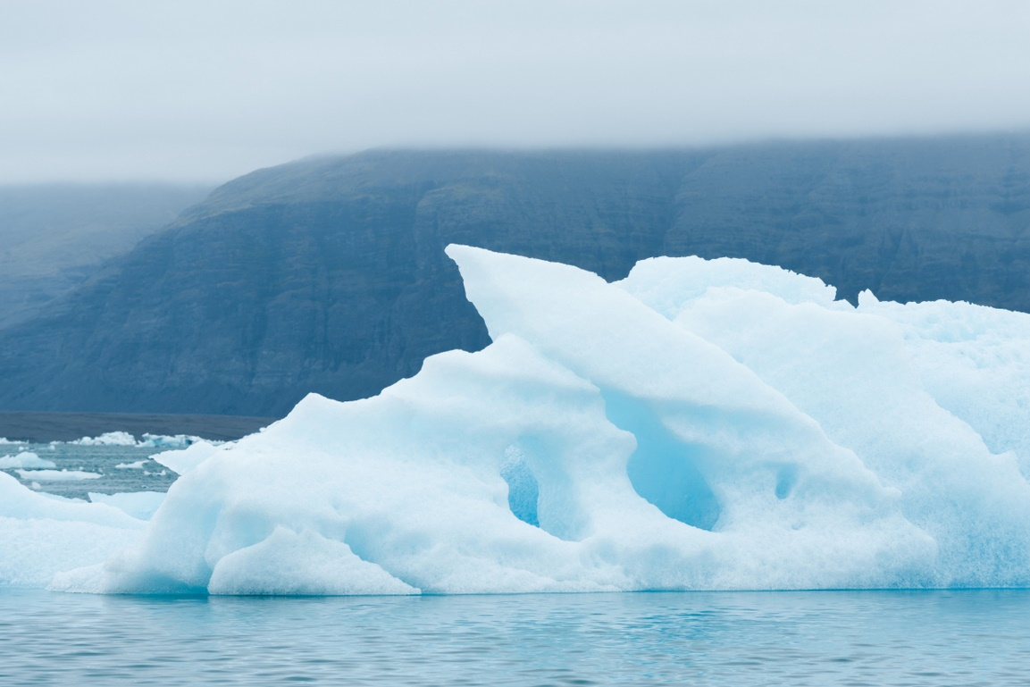
炽热的铁水有内能，那冰冷的冰山有没有内能?
内能的大小与什么因素有关呢？
因为所有的物体的分子都在不停地做无规则运动，所以一切物体都具有内能。

Slide 9
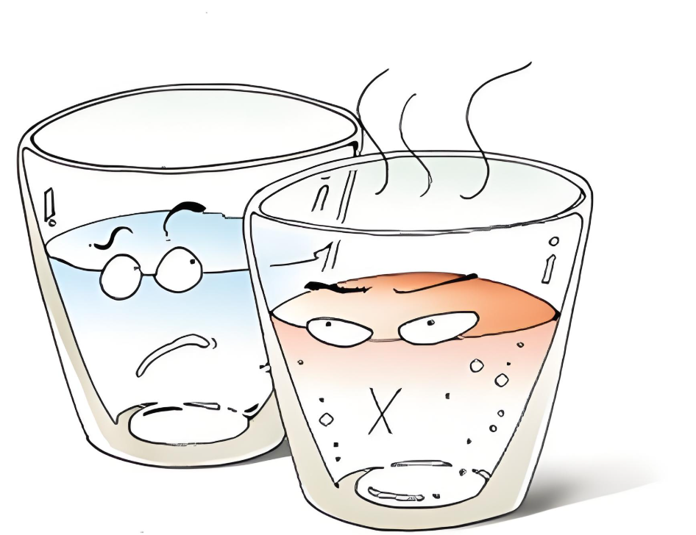
3.影响内能大小的因素
物体温度降低呢？
质量相同，温度不同的两杯水，谁的内能大？
物体温度升高
分子的无规则运动就越_____
剧烈
分子动能就_____
越大
组成这个物体的所有分子的动能总和_____
增加
物体的温度越高，分子热运动越剧烈，分子动能越大，内能越大
增加
这个物体的内能也就_____

Slide 10
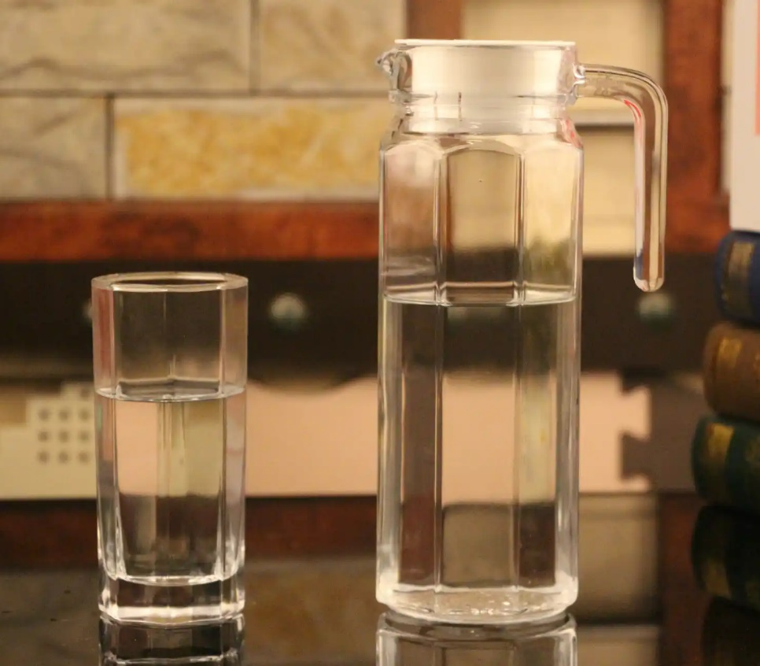
温度相同，质量不同的两杯水，谁的内能大？
其他条件相同时，物体的质量越大，分子的个数越多，内能越大

Slide 11
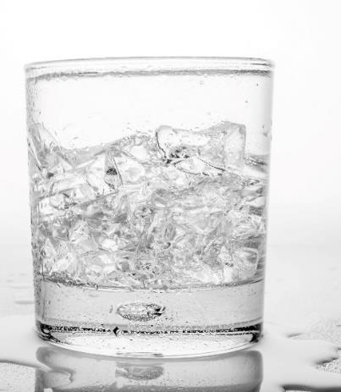
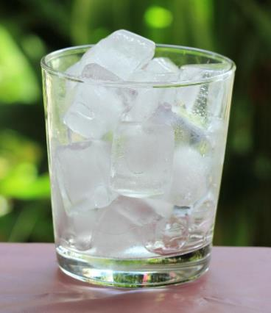
质量相同的冰块和冰水混合物，内能一样吗？
同一物体的物态和体积改变
分子结构发生了改变
分子间的作用力也就发生了改变
导致分子势能发生变化
物体内能的大小跟物体的温度、质量、物质种类、体积、状态等有关。
内能发生变化

Slide 12
4.内能和机械能的区别与联系
 |  | 内能 | 机械能
区别 | 定义
 | 影响因素
 | 研究对象
 | 存在条件
联系
构成物体的所有分子，其热运动的动能与分子势能的总和
整个物体所具有的势能和动能的总和
物体的温度、质量、状态、体积、物质种类
物体的质量、速度、高度、弹性形变的程度
微观世界的大量分子
宏观世界的所有物质
①运动、高处、或发生弹性形变；②可以为零
①永远存在；②永不为零
①具有机械能的物体一定具有内能，但具有内能的物体不一定具有机械能；
②物体的内能和机械能之间可以相互转化

Slide 13
例1 关于物体的内能，下列说法正确的是（ ）A.同一物体温度降低，它的内能一定减少
B.静止的物体没有动能，也没有内能
C.温度为0℃的物体没有内能
D.温度相等的1kg水和1g水的内能相同
A

Slide 14
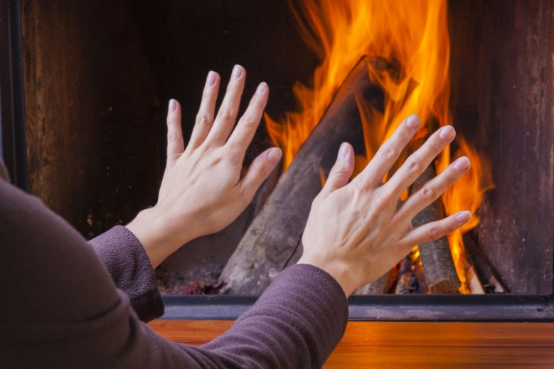

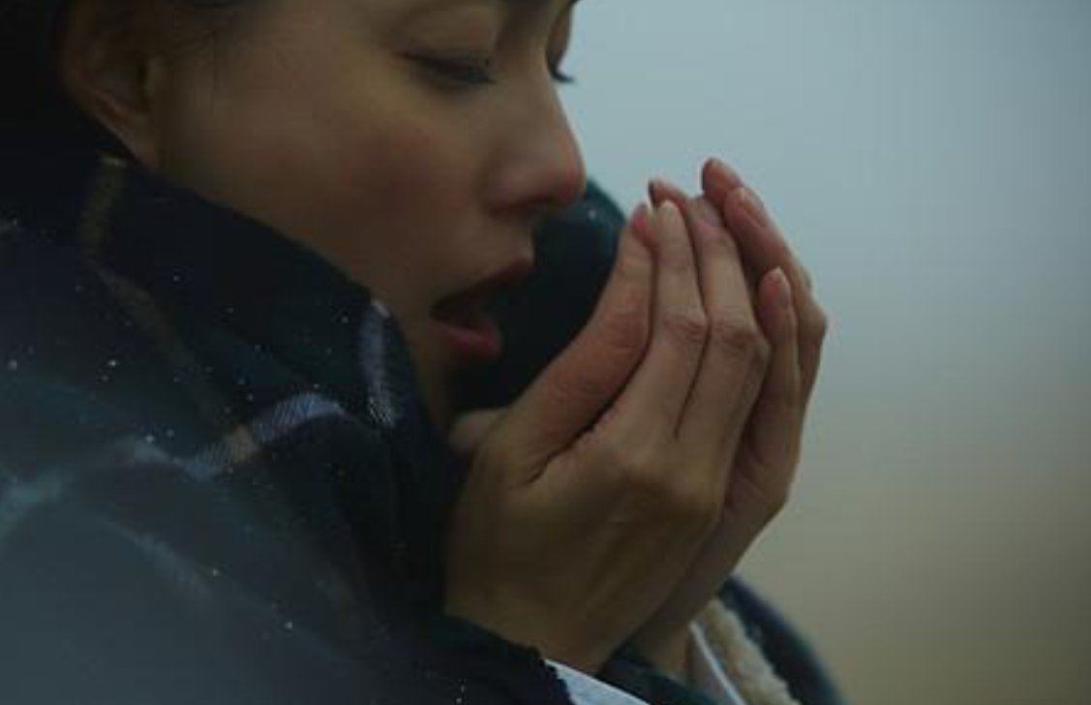
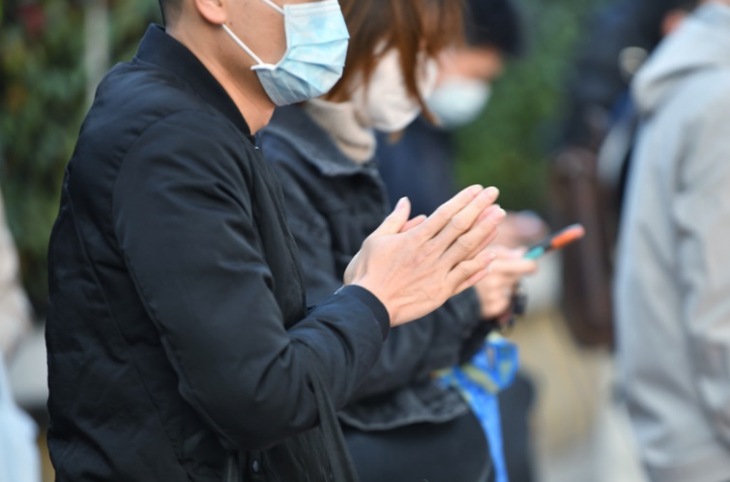
2
知识点
物体内能的改变
思考
如何改变物体的内能呢（即增加或减少物体的内能）？
冬天双手感觉很冷，如何让双手暖和起来？

Slide 15

1.热传递和内能的改变
高温物体
热水袋
低温物体
双手
温度降低
温度升高
能量转移
双手可以一直向热水袋获取能量吗？
内能减少
内能增加
热传递可以改变物体的内能

Slide 16
对热传递的理解
定义 | 描述能量从高温物体自发地向低温物体转移的过程
条件 | 不同物体或同一物体的不同部分之间存在_________
方向 | 从_______物体传向_______物体
过程 | 低温物体→______热量→内能______→温度______ 高温物体→______热量→内能______→温度______
结果 | 末温_______
实质 | ____________，能量的形式并未发生改变 （传递的是内能，不是温度）
温度差
高温
低温
吸收
增加
升高
放出
减小
降低
相同
内能的转移

Slide 17

思考
一滴热水掉入一桶冷水中，发生热传递的方向是怎样的？
热水
温度高
温度降低，内能减少
能量
冷水
温度低
温度升高，内能增加
发生热传递时，能量一定是从高温物体传向低温物体，而不一定是从具有内能多的物体传向具有内能少的物体。

Slide 18
2.做功和内能的改变
为什么搓手可以取暖？
双手摩擦，克服摩擦力做功
将机械能转化为内能
双手内能增加，温度升高
还有没有其他的做功方式？
做功可以改变物体的内能

Slide 19
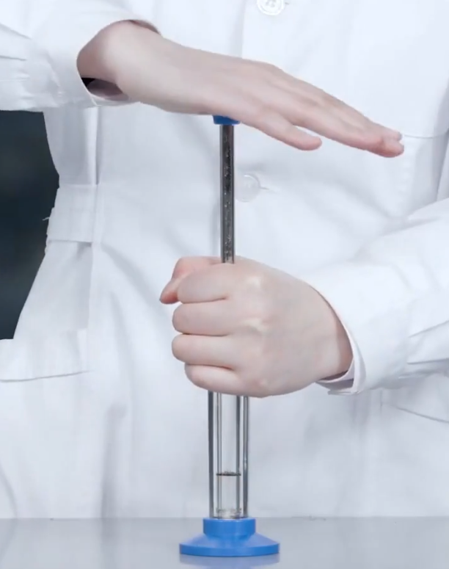

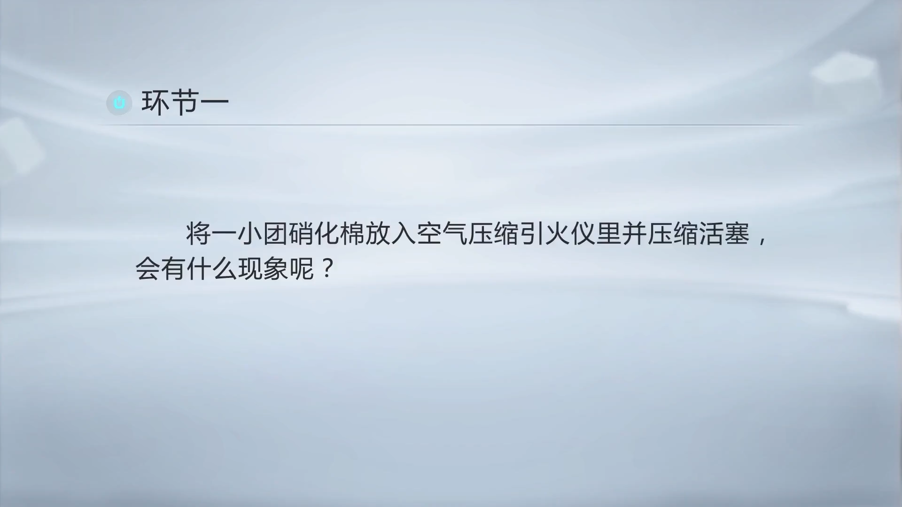
对物体做功
在一个配有活塞的厚玻璃筒里放一小团硝化棉，把活塞迅速压下去，观察发生的现象。

Slide 20
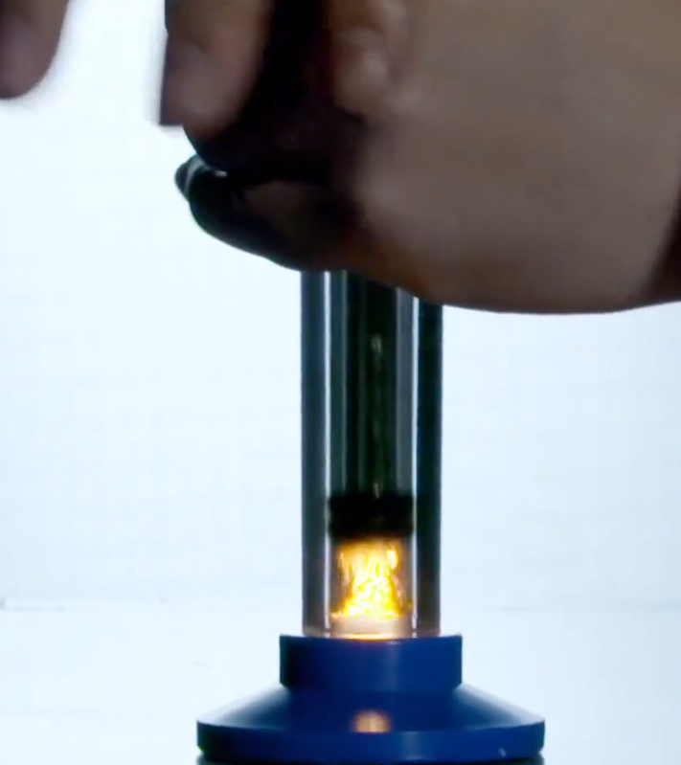
分析：
迅速下压活塞
活塞
气体
_____对筒内_____做功
机械能
内能
_______转化为_____
增加
筒内气体内能_____
升高
筒内气体温度_____，达到硝化棉的_____
燃点
外界压缩气体做功，外界对气体做功，气体内能增加
硝化棉燃烧

Slide 21
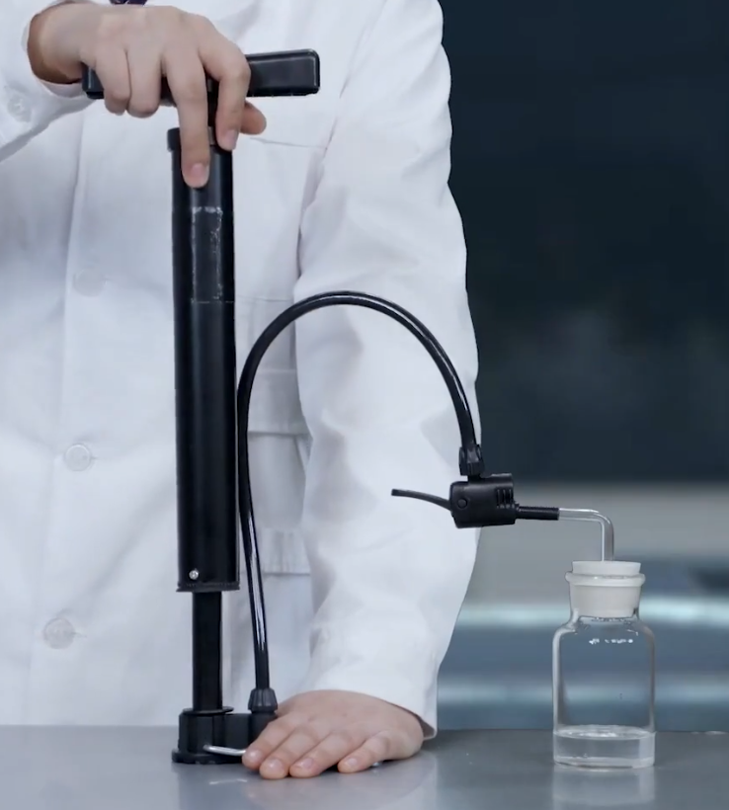
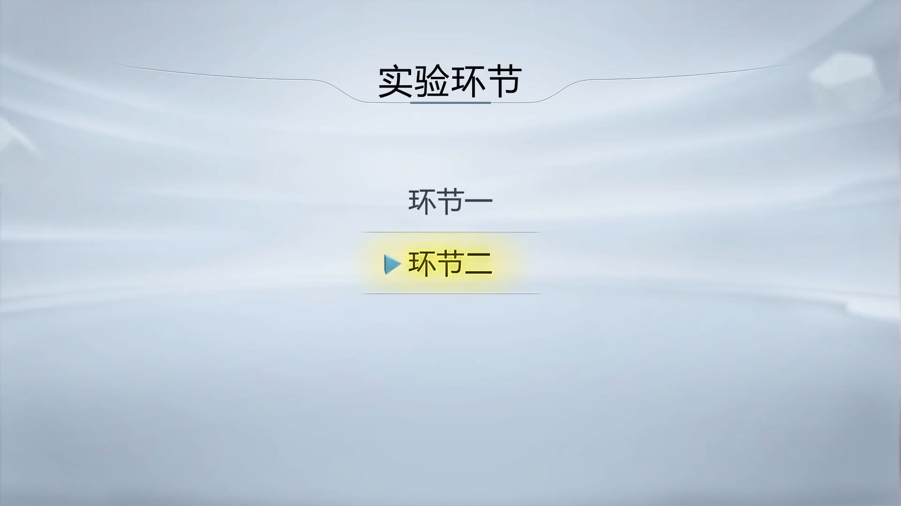
物体对外做功
在烧瓶内盛少量水，并盖紧瓶塞。向瓶内打气，当瓶塞跳起时，观察瓶内的变化。

Slide 22
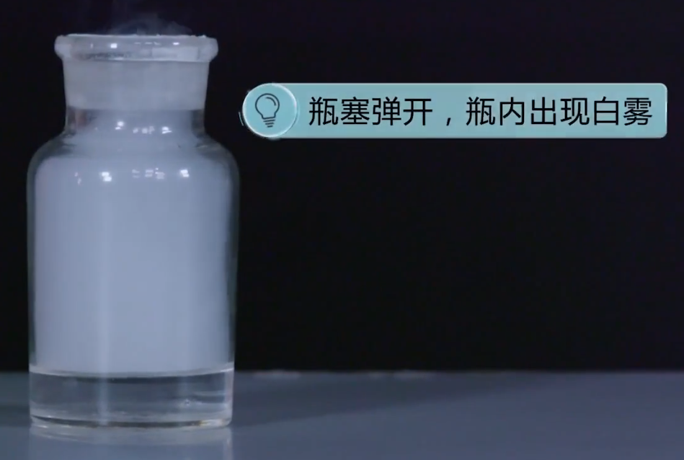
分析：
向瓶内打气
瓶内气体
活塞
_________推动_____做功
内能
机械能
_____转化为_______
减少
瓶内气体内能_____
降低
瓶内气体温度_____，水蒸气_____为小水滴
液化
气体膨胀对外界做功，内能减少
瓶塞弹开，瓶内出现“白气”

Slide 23
探究归纳
做功可以改变物体的内能：
①外界对物体做功
②物体对外界做功
机械能转化为内能
内能转化为机械能
物体的内能增加
物体的内能减少
思考
做功改变内能的实质是什么？
内能和机械能之间相互转化

Slide 24
3.做功和热传递的比较
 |  | 热传递 | 做功
区别 | 实质
 | 实例
 | 条件
 | 规律
联系
能量的转移
能量的转化
冬天对着手哈气取暖
冬天用力搓手取暖
存在温度差
能量从高温物体传递到低温物体，直到温度相等为止。物体放出热量，内能减少；物体吸收热量，内能增加。
外界对物体做功，物体的内能增加；物体对外界做功，物体的内能减少。
热传递和做功都能改变物体的内能，它们在改变物体的内能上是等效的。

Slide 25
例2 下列实例中，通过做功改变物体内能的是（ ）
A.物体放在取暖器旁温度升高
B.反复弯折铁丝，弯折处温度升高
C.食品放入电冰箱后温度降低
D.医生用冰袋给发热的病人降温
B

Slide 26
3
知识点
温度、热量和内能的辨析
 |  | 温度 | 热量 | 内能
区别 | 定义
 | 量的性质
 | 表述
 | 单位
宏观上：表示物体的冷热程度
微观上：反应物体中大量分子无规则运动的剧烈程度
构成物体的所有分子，其热运动的动能和分子势能的总和
在热传递的过程中，传递能量的多少
状态量
过程量
状态量
“降低”“升高” “降低到”“升高到”等
“放出” “吸收”
“具有” “ 改变”
“增加”“减少”
不能用“含有”或“具有”表述
摄氏度（℃）
焦耳（J）
焦耳（J）

Slide 27
归纳 总结 | 两个 一定
 | 四个 不一定
①物体吸热（或放热）时，其内能一定增加（或减少）
②物体的温度升高（或降低）时，其内能一定增加（或减少）
①一个物体的内能增加（或减少）时，其温度不一定升高（或降低），如：晶体的熔化（或凝固）过程；
②一个物体的内能增加（或减少）时，其不一定吸收（或放出）热量，如：对物体做功（或物体对外做功）；
③一个物体吸收（或放出）热量时，其温度不一定升高（或降低），如：晶体的熔化（或凝固）过程；
④一个物体的温度升高（或降低）时，不一定是吸收（或放出）热量，如：摩擦生热（或物体对外界做功）。

Slide 28
知识点1内能
关于物体内能，下列说法正确的是( )
A．温度为0 ℃的物体没有内能
B．物体运动得越快，内能越大
C．静止在地面上的物体，机械能和内能均为零
D．一个物体的机械能可能为零，但它的内能永远不可能为零
1.
D
返回

Slide 29
2.
关于内能，下列说法中正确的是( )
A．具有机械能的物体不一定具有内能
B．内能越大的物体含有的热量越多
C．物体具有内能，也可以同时具有机械能
D．温度相同的物体，其内能大小也相等
C
返回

Slide 30
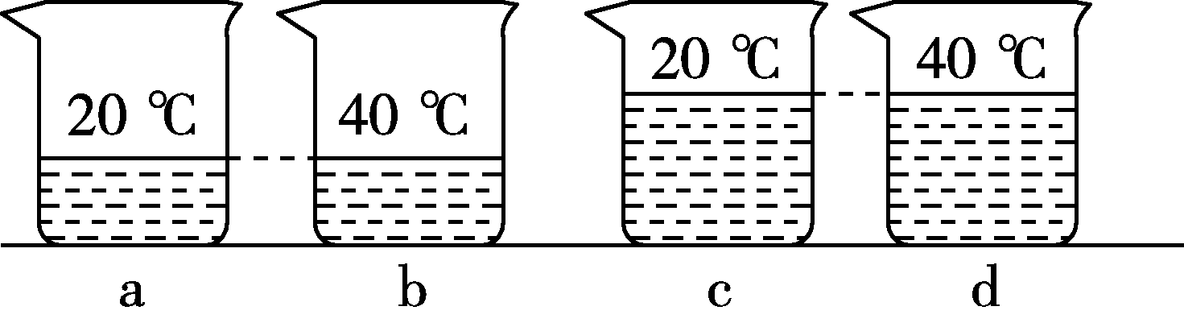
3.
四只相同规格的烧杯中装有水，水量及其温度如图所示，内能最小的是________杯中的水，内能最大的是________杯中的水。
a
d
返回

Slide 31
知识点2热传递与内能的改变
爆炒肉片时，是通过________的方式增大了肉片的内能。放在热汤中的金属勺子很快变得烫手，金属勺子的内能________(填“减少”“不变”或“增加”)，这是通过________的方式改变了它的内能。
4.
热传递
增加
热传递
返回

Slide 32
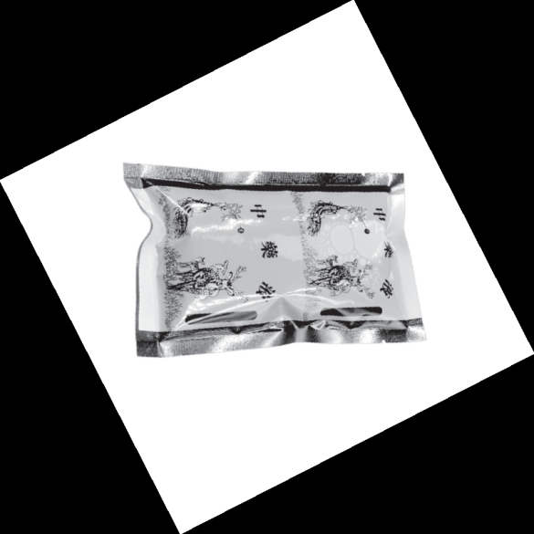
5.
【传统文化】中医药是中华文化的瑰宝。如图所示是煎好的袋装中药液，服用前，需用热水烫一下。这是通过________的方式改变中药液的内能，此过程中中药液的内能________(填“增加”“减少”或“不变”)。
热传递
增加
返回

Slide 33
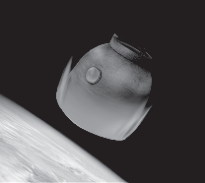
知识点3做功与内能的改变
【真实情境题】当飞船从太空返回经过大气层时(如图)，飞船的速度越来越快，同时与大气产生剧烈摩擦，外壳温度会________(填“升高”“不变”或“降低”)，这是通过________的方式改变了飞船外壳的内能。
6.
升高
做功
返回

Slide 34

7.
【教材图片变式】如图所示，在一个配有活塞的厚玻璃筒里放一小团脱脂棉，把活塞迅速压下去，此实验得到的结论：对____________(填“脱脂棉”或“筒内气体”)做功，它的内能会增加。脱脂棉获得的内能是通过________(填“做功”或“热传递”)获得的。
筒内气体
热传递
返回

Slide 35
8.
[保定期中]建筑工人在固定铁钉时，用铁锤多次敲击铁钉，使铁钉温度升高，内能________；在烈日下暴晒，铁钉的温度也会升高，两种改变内能的方式________(填“相同”或“不同”)。
增大
不同
返回

Slide 36
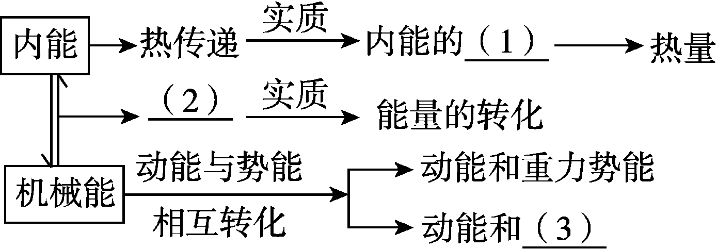
9.
【知识体系构建】请补全下方知识结构图。
(1)________；(2)________； (3)________。
转移
做功
弹性势能
返回

Slide 37
10.
【河北人文信息】 河北省是全国重要的工业基地之一，钢铁产业又是其支柱产业。钢铁生产过程中，在钢铁厂的冷却塔中，高温的钢水被浇注到模具中冷却成型，此过程中改变钢水内能的方式与下列实例相同的是( )
A．锯木头时锯条发热 B．冬天用热水袋取暖
C．汽车刹车时车轮发热 D．古人钻木取火
B
返回

Slide 38
11.
关于物体内能、热量和温度，下列说法中正确的是( )
A．物体内能增加，一定吸收了热量
B．物体吸收热量，温度一定升高
C．物体放出热量，内能减小，温度一定降低
D．热量不可能自发地从温度低的物体向温度高的物体传递
D
返回

Slide 39
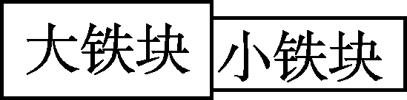
12.
如图所示为两个直接接触的实心铁块，初始时小铁块的温度为70 ℃，大铁块的温度为30 ℃，一段时间后，温度都为40 ℃。若不计热损失，对于该过程下列判断正确的是( )
A．小铁块的分子运动变剧烈
B．热量从大铁块传递给小铁块
C．小铁块的内能减少
D．温度都为40 ℃时，两铁块内能相同
C
返回

Slide 40
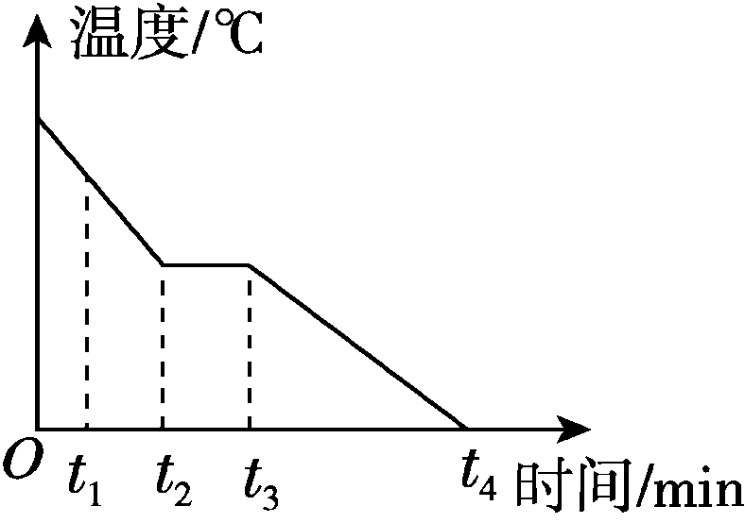
13.
【新考法 角度新】如图所示是某物质由液态变为固态过程中温度随时间变化的图像，下列说法正确的是( )
A．t₄时刻该物质内能为零
B．t₂、t₃时刻该物质内能相等
C．t₂时刻该物质分子动能比t₃时刻大
D．t₁时刻该物质分子动能比t₂时刻大
D
返回

Slide 41
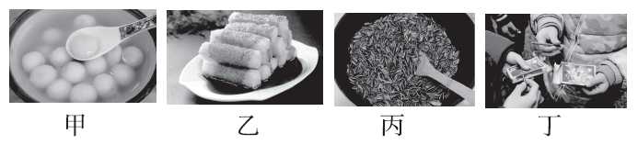
14.
【真实情境题】春节期间，学校开展“寻根同源，记住年味”活动，同学们晒的“年味”照片如图。下列描述不正确的是( )
A．图甲中，汤圆温度降低时，内能减小
B．图乙中，红糖糍粑入嘴时很烫，是因为糍粑含有的热量很高
C．图丙中，翻炒瓜子时，主要通过热传递的方式增加瓜子的内能
D．图丁中，燃放“擦炮”时，是通过做功的方式使其内能增大
B
返回

Slide 42
15.
生活中的“热”含义非常丰富，可以指温度、热量、内能；物理学中，“天气很热”中的“热”是指________；“摩擦生热”的“热”是指________；“物体吸热升温”，这里的“热”是指________。(均填“温度”“热量”或“内能”)
温度
内能
热量
返回

Slide 43
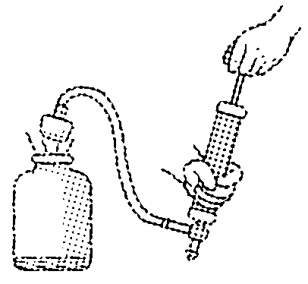
16.
如图所示是“探究改变物体内能”的实验。
(1)瓶内盛少量水，往瓶内打气，在瓶塞未跳起前，瓶内气体的内能________(填“增大”“减小”或“不变”)。
(2)继续打气，当瓶塞跳起时，这是通过____________(填“热传递”或“做功”)的方式改变气体的内能；观察到瓶口有“白雾”出现，是瓶内水蒸气发生______(填物态变化名称)的缘故。
增大
做功
液化
返回

Slide 44
17.
【科学思维 科学推理】如图所示，用气缸、固定隔板和活塞密闭甲、乙两部分气体，气缸和活塞均不导热，隔板导热良好。迅速将活塞向左推至图中虚线位置并固定，静置一段时间。下列说法不正确的是( )
A．甲内能改变的方式只有热传递
B．乙内能改变的方式既有做功又有热传递
C．与推动活塞前相比，甲、乙内能均变大
D．与推动活塞前相比，甲内能不变、乙内能变大
D
返回

Slide 45
课堂小结
构成物体的所有分子，其热运动的动能与分子势能的总和
定义
分子热运动
引出
分子动能
建立概念
内能
影响因素
温度、质量、物质种类、体积、状态等
分子间有作用力
引出
分子势能
做功
改变方式
热传递

